Slide 1
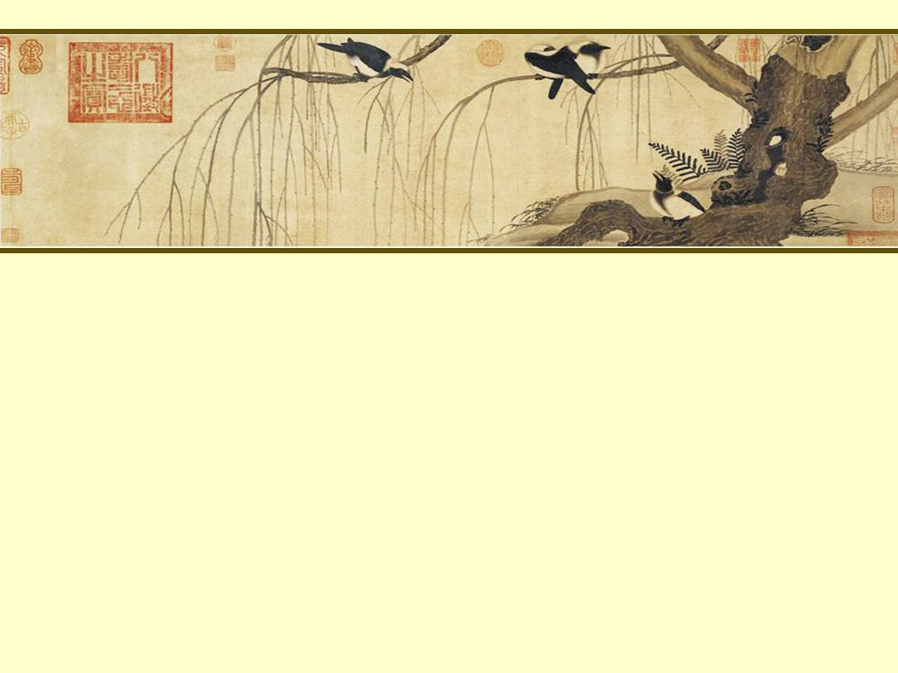
通识联盟暑期课程 《资治通鉴》导读
主讲教师：姜 鹏
复旦大学历史学系

Slide 2
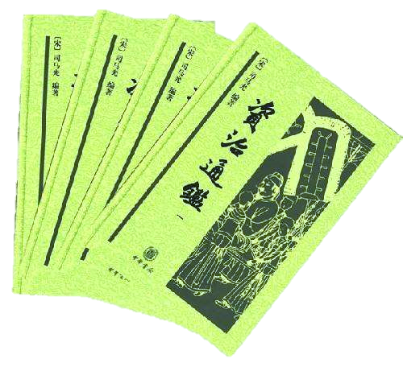
司马光的秩序观
第二章 慎于托始：《资治通鉴》的开篇
第二节 秩序：《资治通鉴》中最重要的观念

Slide 3
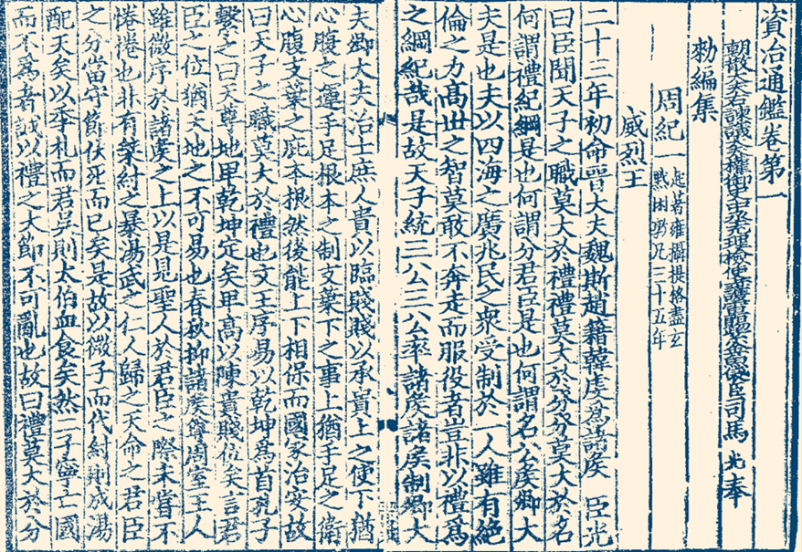
初命晋大夫魏斯、赵籍、韩虔为诸侯。
一、资治通鉴中的第一句话
【释义】
讲述了通常称之为“三家分晋”的历史事件（BC.403）
【思考】
（1）这句话是直接接续 《左传》的吗？
（2）这句话的主语在哪里？

Slide 4
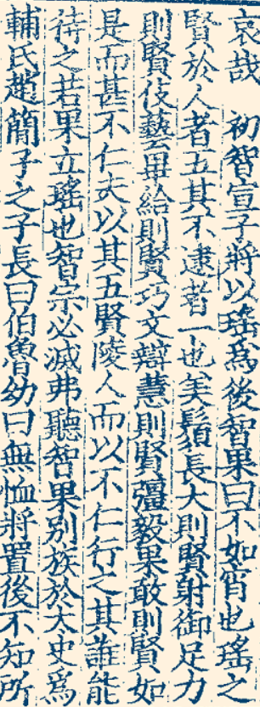
一、资治通鉴中的第一句话
（1）从接续《左传》的角度看，《资治通鉴》采用了倒叙法。
（2）省略的主语很容易被发现，是周天子。

Slide 5
一、资治通鉴中的第一句话
【疑问一】《资治通鉴》中的第一句话为什么不走寻常路？
【关键词】“初”
从《春秋》笔法角度看，“初”不仅仅意味着开始，往往还意味着这是一个不好的开始

Slide 6
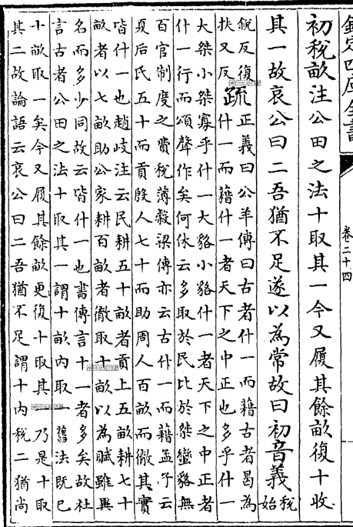
一、资治通鉴中的第一句话
例：《春秋》宣公十五年书“初税亩”

Slide 7
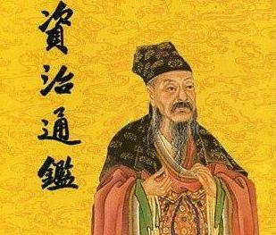
一、资治通鉴中的第一句话
【疑问二】周天子任命三家为诸侯，为什么是一个不好的开始？
【关键词】“臣光曰”

Slide 8
1、总纲
二、司马光的评论
臣闻天子之职莫大于礼，礼莫大于分，分莫大于名。何谓礼？纪纲是也。何谓分？君臣是也。何谓名？公侯卿大夫是也。夫以四海之广，兆民之众，受制于一人，虽有绝伦之力，高世之智，莫不奔走而服役者，豈非以礼为之纪纲哉！……故曰天子之职莫大于礼也。

Slide 9
2、类例
二、司马光的评论
昔晋文公有大功于王室，请隧于襄王。襄王不許，曰：“王章也。未有代德而有二王，亦叔父之所恶也。不然，叔父有地而隧，又何请焉？”文公于是惧而不敢违。是故以周之地则不大于曹、滕，以周之民则不众于邾、莒，然历数百年，宗主天下，虽以晋、楚、齐、秦之强不敢加者，何哉？徒以名分尚存故也。

Slide 10
3、圣言
二、司马光的评论
昔仲叔于奚有功于卫，辞邑而请繁缨，孔子以为不如多与之邑。惟名与器，不可以假人，君之所司也。政亡则国家从之。卫君待孔子而为政，孔子欲先正名，以为名不正则民无所措手足。夫繁缨，小物也，而孔子惜之；正名，细务也，而孔子先之。诚以名器既乱，则上下无以相保故也。

Slide 11
4、批判
二、司马光的评论
今晋大夫暴蔑其君，剖分晋国，天子既不能讨，又宠秩之，使列于诸侯，是区区之名分复不能守，而并弃之也。先王之礼于斯尽矣！

Slide 12
5、结论
二、司马光的评论
或者以为，当是之时，周室微弱，三晋强盛，虽欲勿许，其可得乎？是大不然。夫三晋虽强，苟不顾天下之诛而犯义侵礼，则不请于天子而自立矣。不请于天子而自立，则为悖逆之臣，天下苟有桓文之君，必奉礼义而征之。今请于天子，而天子许之，是受天子之命而为诸侯也，谁得而讨之？故三晋之列于诸侯，非三晋之坏礼，乃天子自坏之也。

Slide 13
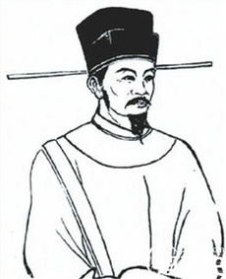
三、总 结
胡三省注： 此温公书法所由始也。……三家者，世为晋大夫，于周则陪臣也。周室既衰，晋主夏盟，以尊王室，故命之为伯。三卿窃晋之权，暴蔑其君，剖分其国，此王法所必诛也。威烈王不惟不能诛之，又命之为诸侯，是崇奨姧名犯分之臣也。《通鉴》始于此，其所以谨名分欤！
胡三省(1230-1302)

Slide 14
三、总 结
为凸显以礼制为核心的秩序观，司马光将“三家分晋”的历史事件提前，而将上续《左传》的“三家灭智伯”押后。这篇“臣光曰”也是司马光最基本的政治思想的表达。
批判的核心恰恰是被省略的那个主语，即“周天子”。

Slide 15
本讲完结，谢谢！

